Slide 1
(Auch) das ist Kindergarten
Ein kleiner Einblick in unseren bunten Alltag

Slide 2
Manche tage sind ganz schön anstrengend, denn
Kinder sind sehr kreativ

Slide 3
Nicht jeder Schritt lässt sich planen

Slide 4
Oft brauchen Kinder unsere Pflege

Slide 5
Manchmal haben sie ihre Launen

Slide 6
Sie streiten

Slide 7
sind müde

Slide 8
oder streiken

Slide 9
Vieles machen unsere Kinder im Kindergarten zum ersten mal

Slide 13
Wir erziehen

Slide 14
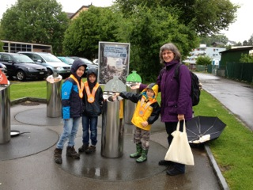
Von a WIE Abfall bis z WIE ZnÜÜNI

Slide 15
Doch manchmal arbeiten wir auch. Wenn wir richtig arbeiten, dann spielen unsere kinder. Nachfolgend ein paar beispiele mit zitaten von gelehrten unterlegt

Slide 16
Spielen ist Experimentieren mit dem Zufall.

Slide 17
Beim Spiel kann man einen Menschen in einer Stunde besser kennenlernen, als im Gespräch in einem Jahr.

Slide 18
Aus der art, wie ein kind spielt, kann man erahnen, wie es als erwachsener seine lebensaufgabe ergreifen wird. (R. Steiner)

Slide 19
Die Quelle alles Guten liegt im Spiel

Slide 20
Kunst gibt es nur für und durch den anderen

Slide 21
Musik ist die gemeinsame sprache der menschheit

Slide 22
Die spiele der jugend sind kein müssiger zeitvertreib, sondern sie gehören zu den wichtigsten erziehungsmitteln, bei deren Auswahl und wechsel der zweck der harmonischen ausbildung des körpers und geistes im vordergrund stehen sollte. (M. Wundt, 1832 – 1920)

